Slide 1


义务教育《信息科技》七年级上册
第1单元 介绍互联网前世今生
项目 1
撰写辩论赛辩词
——互联网影响与变化
北京师范大学宣城实验学校
章玉霞

Slide 2

目 录
CONTENTS
1. 明确观点，梳理规划辩词内容
2. 收集材料，佐证正方观点
3. 展示评价，理解互联网的利与弊
4. 分享交流，正确使用互联网

Slide 3

项目情境
学校的“走进互联网”主题活动正在报名中，张小薇同学选择参加“互联网利与弊辩论赛”，辩论赛分正方、反方2个队，她成为一名正方辩手。
虽然辩论赛正反方没有对错，但辩论有输赢，你能和她一起准备正方辩词吗？

Slide 4

项目2 撰写辩论赛辩词——互联网影响与变化
第一部分
项目准备
明确观点
梳理规划辩词内容

Slide 5

项目准备
1. 明确正方观点
学生讨论，完成小组分工（4人/组）。
分工 | 姓名
组长
信息收集员
信息整合员
汇报员
学生交流，明确正方观点：
__________________________________________________
互联网只有利没有弊
互联网利大于弊

Slide 6




项目准备
2. 梳理材料收集方法与内容
问题1：可以通过哪些方法收集论据？
网络搜索
___________
___________
___________
___________
问题2：正方辩词需要准备哪些内容？
阅读资料1，根据辩论赛4名辩手发言的主要内容，分析正方辩词的准备内容与思路，拖动序号完成排序。
1
（ ）归纳总结得到正方辩词
2
（ ）收集正方论据佐证材料
3
（ ）收集辩驳对方佐证材料

Slide 7
项目准备
3. 规划正方辩词材料
（1）佐证正方观点材料
阅读资料2，小组讨论佐证“互联网利大于弊”的观点需要收集的材料，完成下面任务。
应用支撑：列举互联网的应用，证明互联网有利的一面
正方观点
佐证的材料
数据说明：
专家观点：

Slide 8
项目准备
3. 规划正方辩词材料
（2）反驳对方观点材料
阅读资料3，借鉴提供的示例，讨论反驳对方观点需要收集的材料，完成下面任务。
网络成瘾：以数据说明“上网成瘾的只占少数”
隐私泄露：
辩驳对方观点需要收集的材料

Slide 9
项目2 撰写辩论赛辩词——互联网影响与变化
第二部分
项目实施
收集材料
佐证正方观点

Slide 10
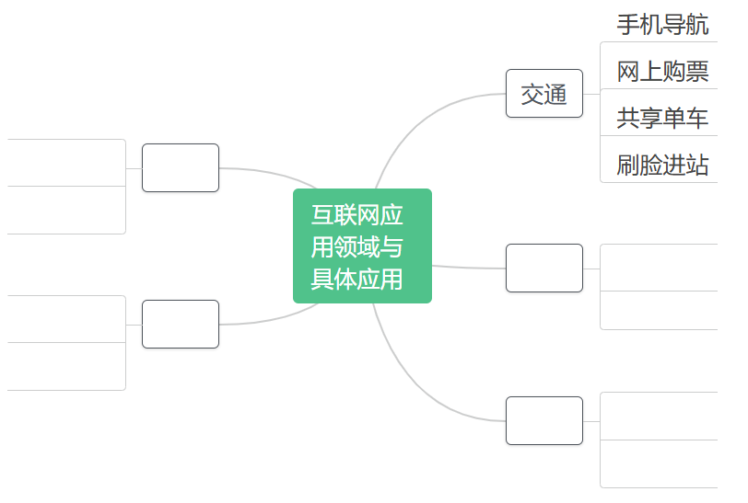
1. 收集正方论据佐证材料
项目实施
根据教师提供的学习资料和网络搜索，学生自主梳理互联网的应用领域与具体应用，利用思维导图呈现梳理结果。

Slide 11
1. 收集正方论据佐证材料
项目实施
根据上述整理的思维导图，参考给出的示例，小组讨论并提炼互联网带来的有利改变。
类别 | 有利改变
交通 | 手机导航、共享单车等互联网应用让出行越来越便捷。

Slide 12
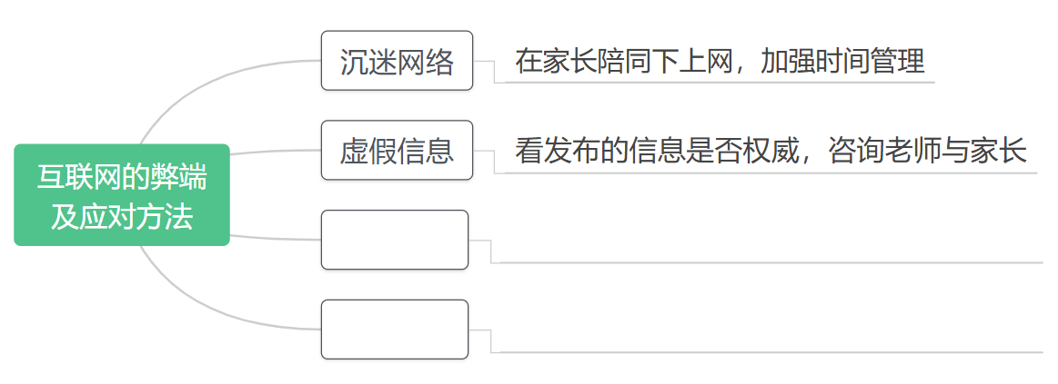
2. 收集辩驳对方佐证材
项目实施
讨论：互联网应用带来的弊端有哪些？
小组合作，利用思维导图梳理互联网应用带来的弊端及克服方法。

Slide 13
3. 归纳正方辩词
项目实施
根据前面收集的材料，归纳正方辩词。
互联网已广泛应用于交通、___________、___________、___________、___________等方面。
互联网的优势明显，如：________________________________________________________等。
不可否认，互联网也存在弊端，如：______________________________________________等。
但可以使用多种方法，减少互联网对我们的不利影响，如：______________________________________________________________________________等。
可见，互联网的利远远大于弊，只要同学们在平时使用过程中，按要求合理使用，即可发挥它的作用。

Slide 14
项目2 撰写辩论赛辩词——互联网影响与变化
第三部分
项目评价
展示评价
理解互联网的利与弊

Slide 15

组间互评
项目评价
记录其他小组辩词的优点、不足和建议等。
小组自评
评价维度 | 评价指标 | 分值（1-20分）
信息意识与获取 | 能熟练运用多种渠道收集互联网正负面影响相关信息，信息全面且准确。
计算思维 | 在分析互联网利与弊时体现出逻辑推理和问题分解能力。
数字化学习与创新 | 善于利用数字化工具整理和呈现收集到的材料，创新地准备辩词。
信息社会责任 | 对互联网影响有正确认知，积极探讨减少负面影响的方法并能身体力行。
辩词质量 | 辩词内容丰富、逻辑清晰、有说服力。
完善辩词
根据评价，完善本组的辩词内容。

Slide 16
项目2 撰写辩论赛辩词——互联网影响与变化
第四部分
项目总结
分享交流
正确使用互联网

Slide 17

中学生应该如何正确使用互联网？根据本节课的学习，在平台发表你的看法。
项目总结
在此输入你的观点：
互联网仍在不断发展变化之中，其间会继续产生积极影响，也会带来新的挑战与负面影响，我们要不断加强学习，正确面对与应对！

Slide 18
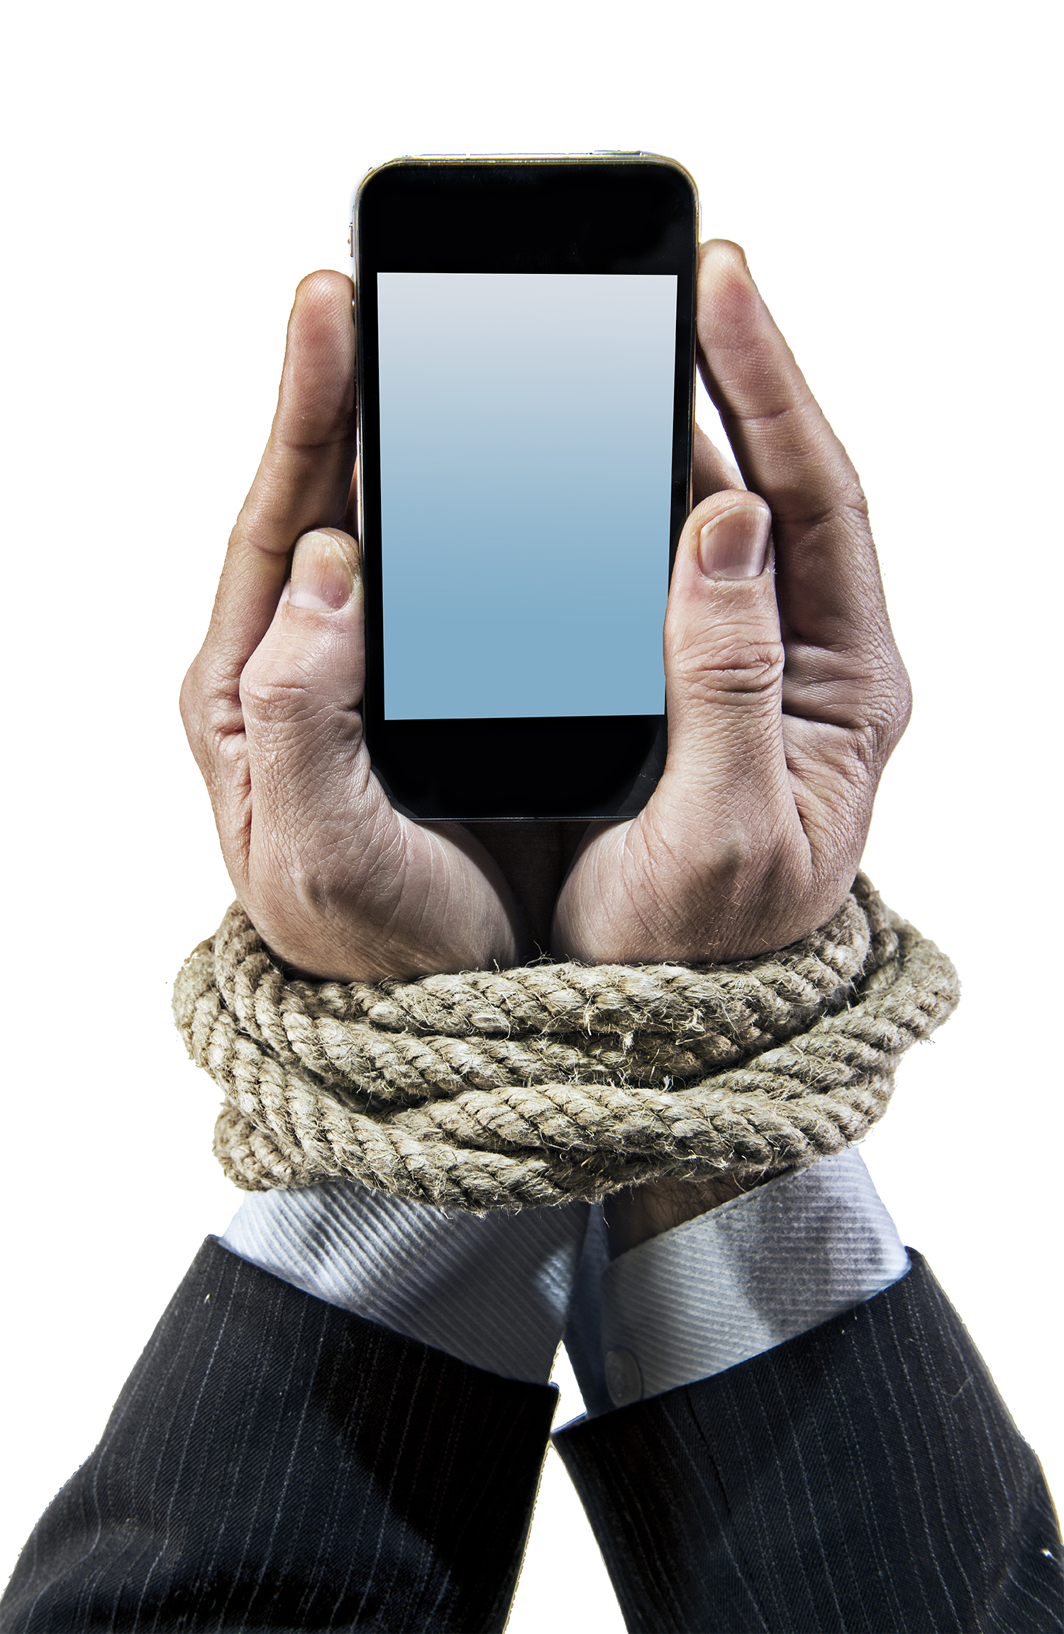
课后作业
网络在给我们生活带来便捷的同时，又影响了我们的生活，如孩子喜欢玩网络游戏影响学习，家长喜欢“刷”抖音影响生活等。为了家庭幸福，请提出几条合理使用网络的建议，全家共同合理使用互联网。

Slide 19
义务教育《信息科技》七年级上册
第1单元 介绍互联网前世今生——互联网及其影响
项目 2
撰写辩论赛辩词
——互联网影响与变化
知识进袋，收官！

